Slide 1

Ansible을 이용한 시스템 구성관리
Mont.Kim

Slide 2
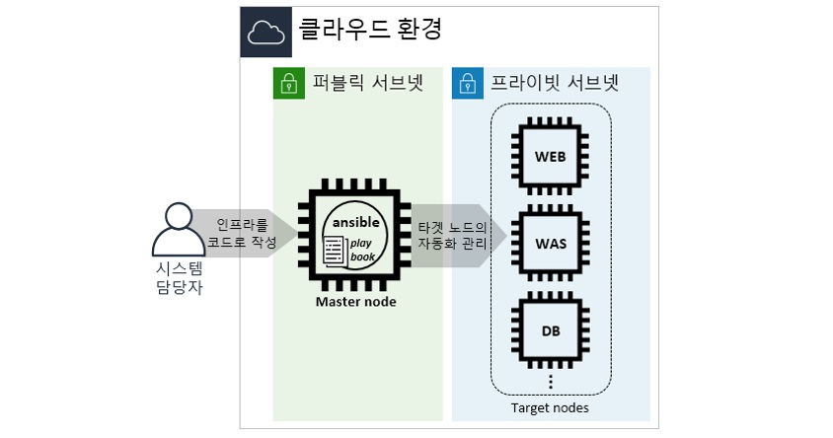
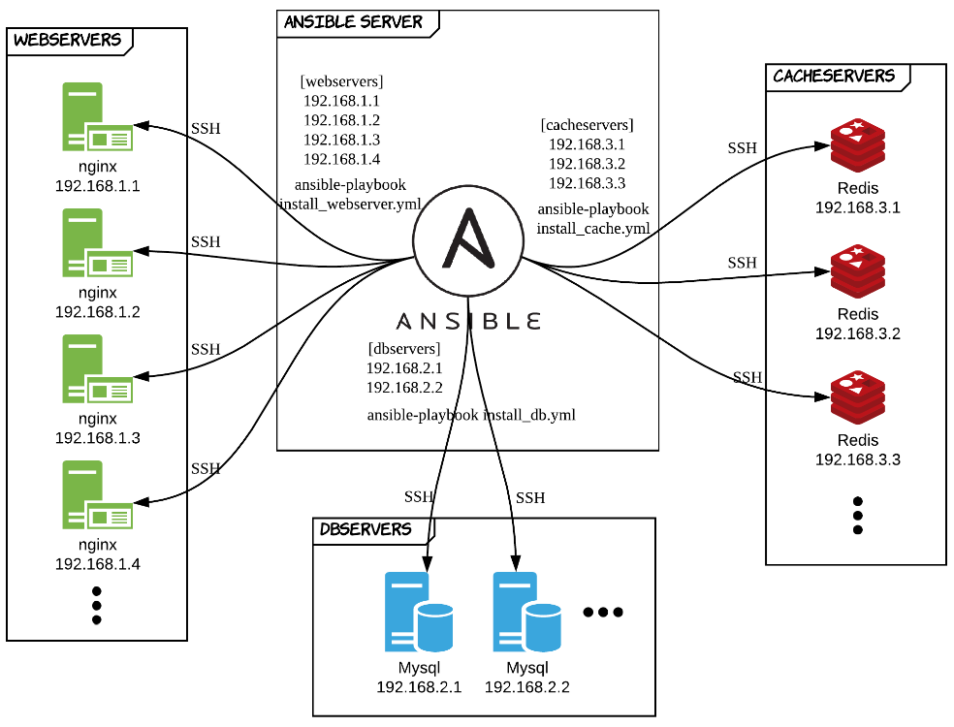
Ansible
- Infrastructure As Code
- 단순성, 사용편의성
- Yaml기반 Playbook
- Client에 Agent 설치 불필요
- OpenSSH 기반 연결
- Host(Inventory)와 Role 기반 작업 할당

Slide 3
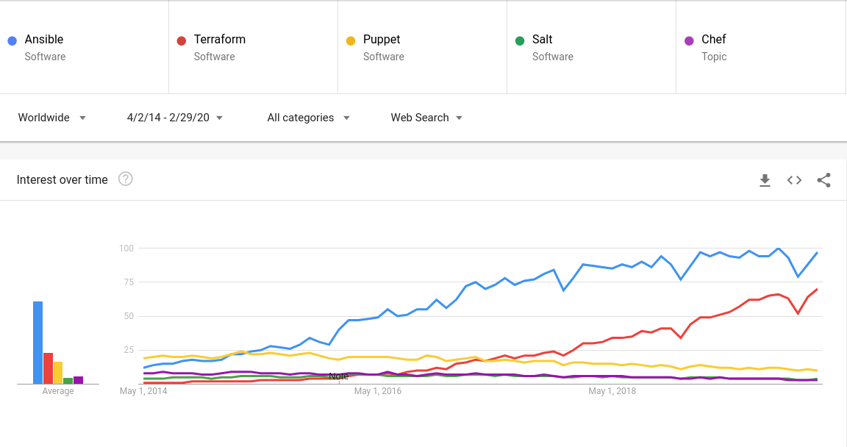
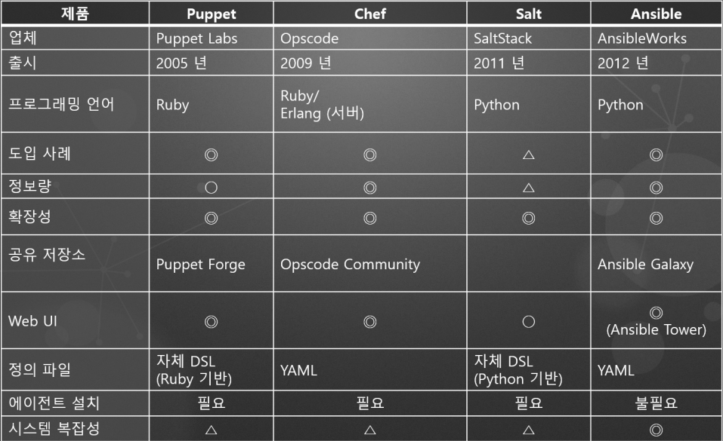
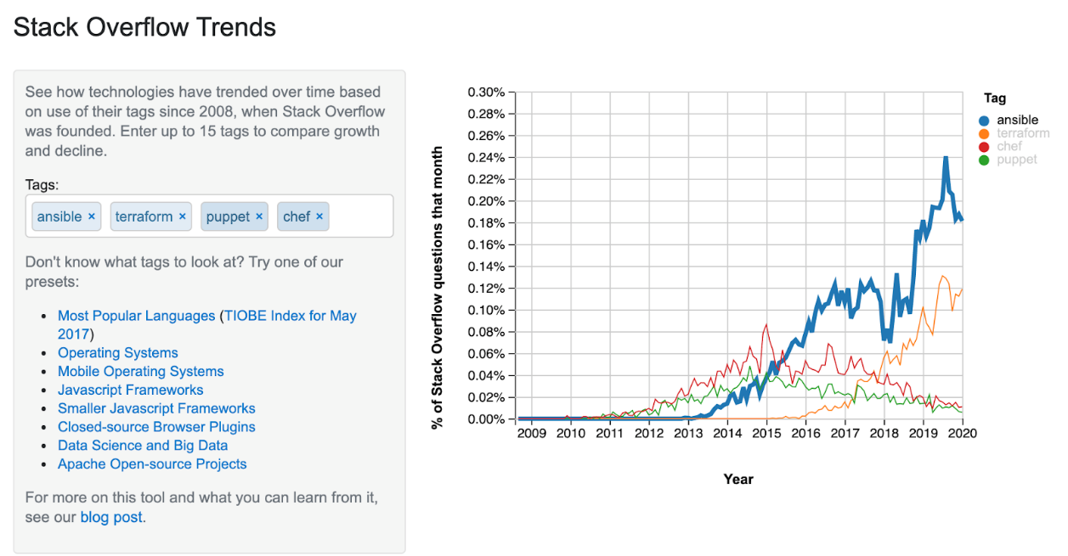
Ansible
Github Star : 6.5K 6.8K 12K 52K

Slide 4
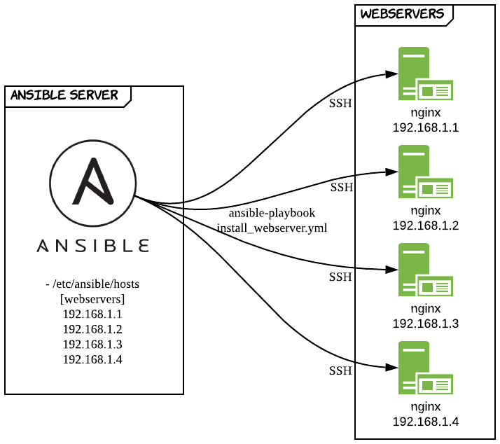
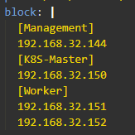
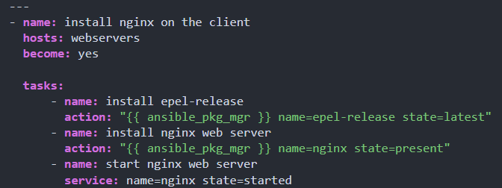
Host & Role
Host를 기준으로 작업 할당
Role에 맞게 Task 진행

Slide 5
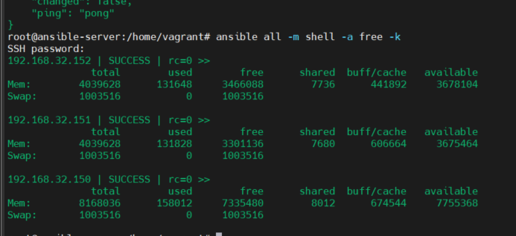
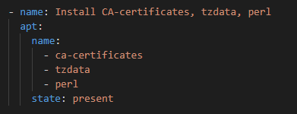
Module
Ansible 코드의 실행 단위
Task에서 목적을 가지는 기능집합
ping, shell, apt, service, user, copy 등 약 2,000개 모듈 존재

Slide 6
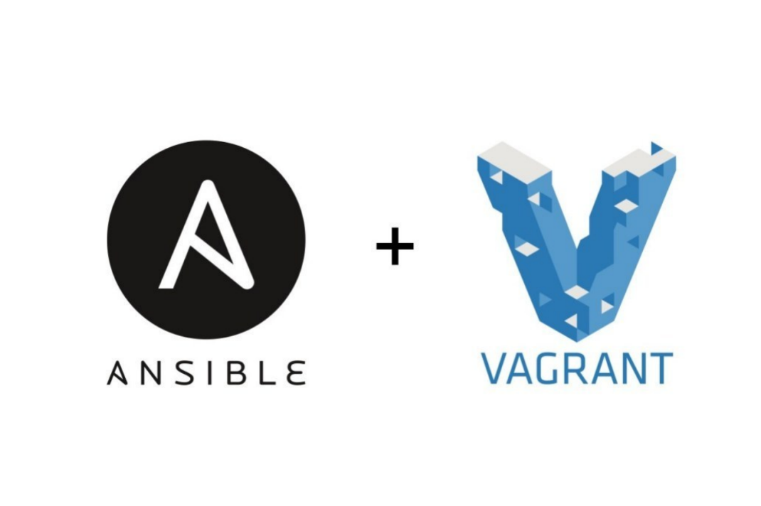
Ansible With Vagrant
Sandbox 환경에서의 개발
인프라 관리 도구
이미지 프로비저닝

Slide 7
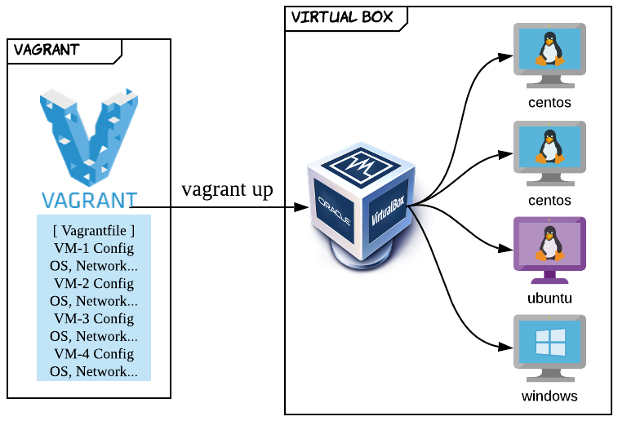
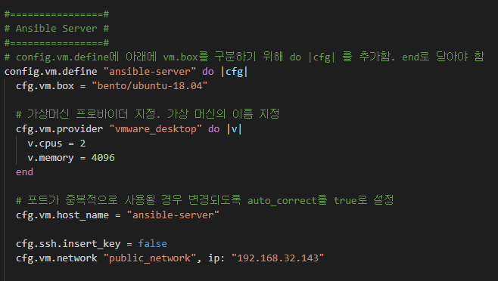
Vagrant
가상 시스템 환경 관리 도구
Boxes 기반 이미지 관리
Vagrant는 이미 만들어진 VM 이미지를 사용하여 복제합니다. 이 이미지를 Vagrant에서 Boxes라고 합니다. 사용 할 Boxes를 지정하여 Vagrantfile을 만드는것이 Vagrant 시작입니다.
Provision 요구사항에 맞는 구축
Provisioning는 시스템에 소프트웨어를 자동으로 설치하고 구성을 변경하는 등 준비 작업을 의미합니다.

Slide 8
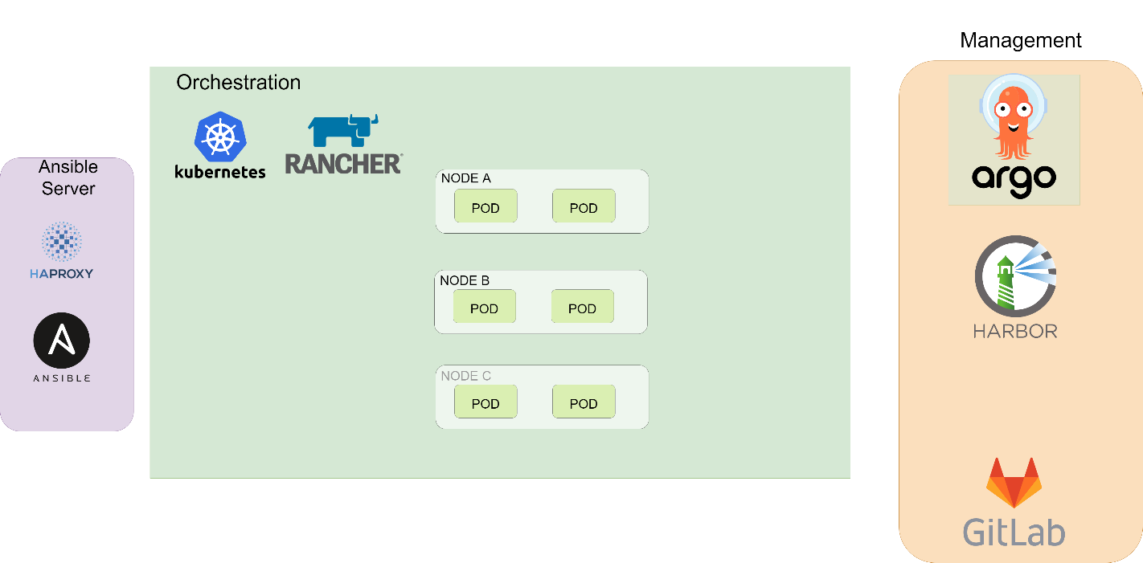
Demo - Structure
노드 | vCPU/RAM | IP | 기타
Ansible Server | 2 Core 4 Gi | 192.168.31.143 | HAPROXY
Management | 4 Core 8 Gi | 192.168.31.144 | Harbor, Gitlab
K8S master | 4 Core 8 Gi | 192.168.31.150 | Rancher, ArgoCD
worker1 | 2 Core 8 Gi | 192.168.31.151
worker2 | 2 Core 8 Gi | 192.168.31.152
playbook | 역할 | 위치
main | RKE 설치 | master
 | RKE 클러스터링 | worker
 | Rancher 배포 | master
 | Harbor 설치 | mgmt
 | Haproxy 설치 | ansible-server
argocd | ArgoCD 설치 | master
gitlab | Gitlab 설치 | mgmt

Slide 9
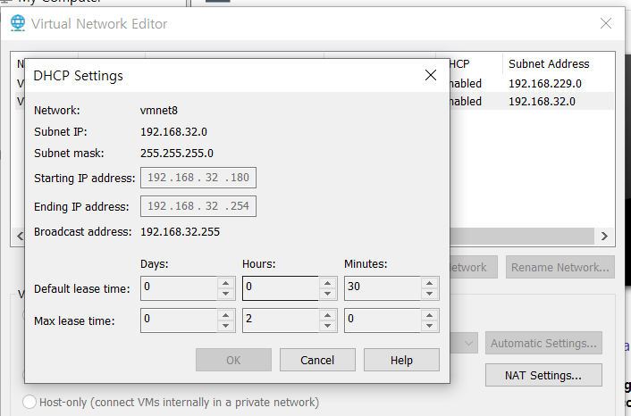
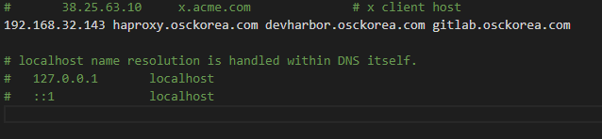
Demo prerequsite
Install Provisioning Tool
- VMWare(추천), VirtualBox
Provisioning Tool NetworkManager
192.168.32.XX 대역 사용
HOST
Haproxy, harbor, gitlab domain 등록

Slide 10
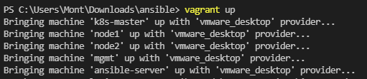
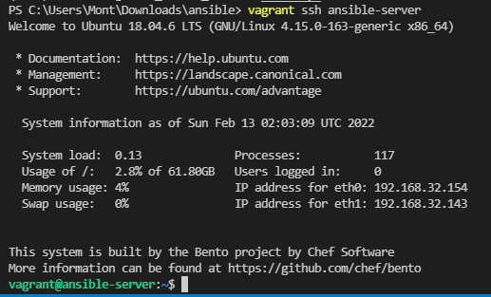
Demo - Vagrant
Install Vagrant
https://www.vagrantup.com/downloads
Install Vmware addon
https://www.vagrantup.com/docs/providers/vmware/vagrant-vmware-utility
Command on CMD
- vagrant plugin install vagrant-vmware-desktop
- vagrant version
Provision(압축해제한 경로 Ansible/)
vagrant up
Access
vagrant ssh ansible-server

Slide 11
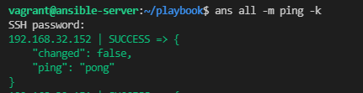
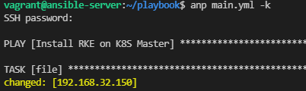
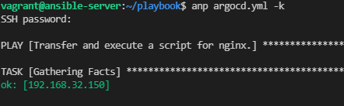

Demo - Ansible
Try ping (password : vagrant)
ans all – m ping –k
Play main.yml on playbook folder
anp main.yml –k
Play argocd playbook
anp argocd.yml –k
Play gitlab playbook
anp gitlab.yml –k

